Slide 1
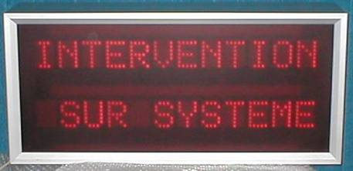
Système Technique
Afficheur industriel « AIW »
MAT Électronique

Slide 2
Mise en situation
Le système d’affichage est utilisé par les entreprises sur les sites de production pour informer les opérateurs de l’état des machines d’un îlot de production.
Le système d’affichage doit diffuser des messages visibles à quelques dizaines de mètres.
L’appel des messages se fait en mode parallèle, série ou Ethernet.
La mise en mémoire des messages doit se faire depuis un système informatique distant.

Slide 3
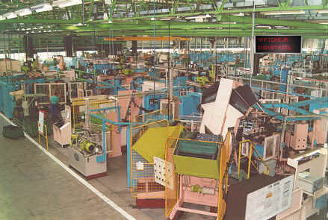
Le système technique en situation ...
Atelier de fabrication
d’éléments
de transmission
automobile
Afficheur
industriel
Automate de gestion
Affichage des messages
Rechargement bacs de pièces
Demande d’intervention
Comptes rendus
….
Plusieurs îlots
de production
contrôlés
par un seul opérateur

Slide 4
Organisation du Système
Choix du
message
Equipement
Industriel
Afficheur
Liaison
informatique
Message à
visualiser
Personnel
de surveillance
et de contrôle
Utilisateur

Slide 5
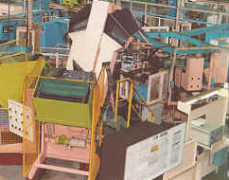

L ’afficheur : mode d’accès
Liaison parallèle
Liaison série
Afficheur
MODEM
Module Ethernet
MODEM
Réseau d’entreprise Ethernet
Réseau
Téléphonique
RTC

Slide 6
Organisation fonctionnelle
Unité de contrôle
et de
communication
Interface
de
commande
Interface
de
communication
Matrice
d’affichage
Liaison
informatique
Message à visualiser

Slide 7
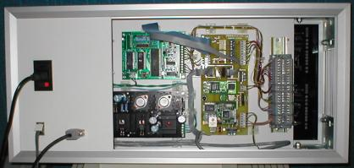
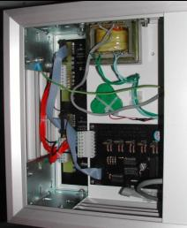
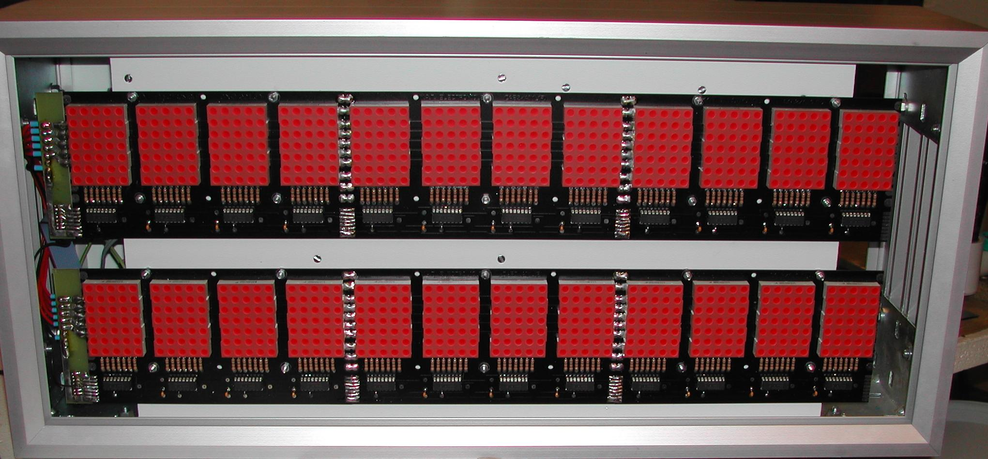
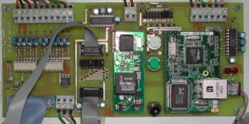
Organisation structurelle
Vue globale

Slide 8
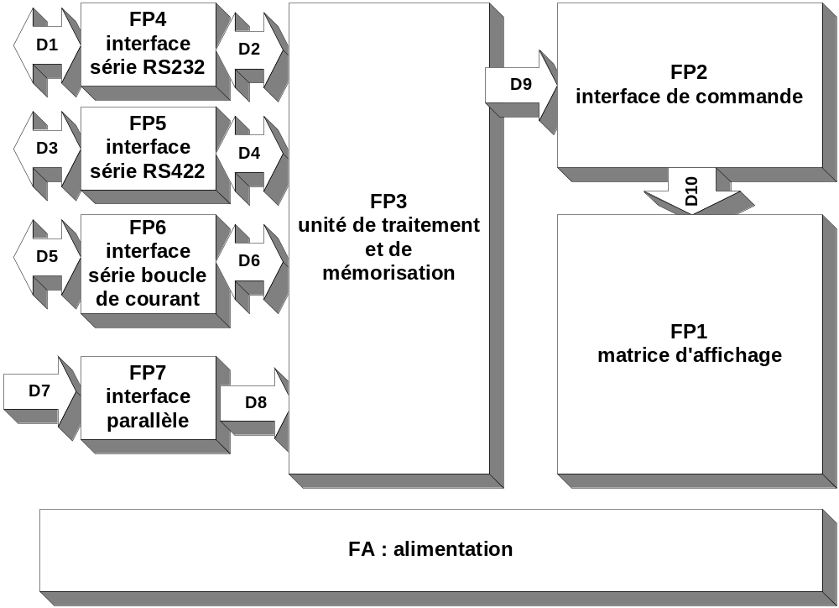
Schéma fonctionnel de l’afficheur de base

Slide 9
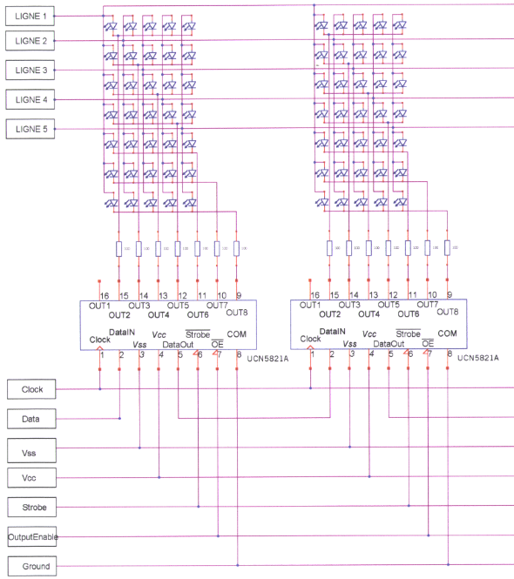
FP1 : matrice d’affichage
L’affichage est assuré par des afficheurs de 50 mm constitués par une matrice de 5 par 7.
Le schéma structurel montre que les 7 lignes sont alimentées depuis les sorties d’un registre à décalage.
La mise en série de ces registres permet au moyen d’un signal Data et ce rythme du signal Clock de positionner l’état des lignes depuis le microprocesseur.

Slide 10
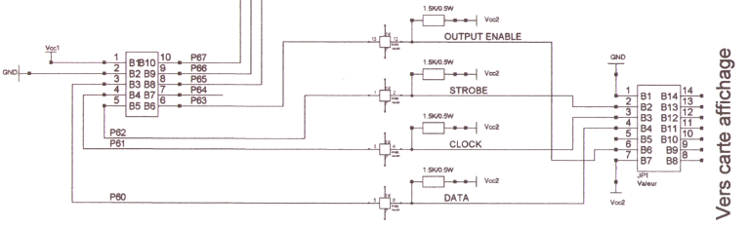
FP2 : interface de commande
Un seul port de 8 bits du microprocesseur de la fonction FP3 permet de commander les afficheurs.
Le schéma structurel nous montre la génération des 4 signaux de commandes des registres à décalage au travers de buffer à collecteur ouvert.

Slide 11
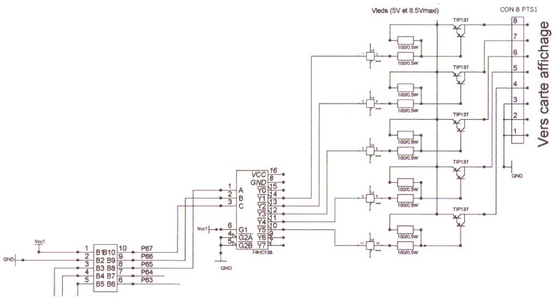
FP2 : interface de commande
La commande des 5 colonnes de l’afficheur est obtenue au travers d’un décodeur 3 vers 8 dont 5 sorties sont utilisées.

Slide 12
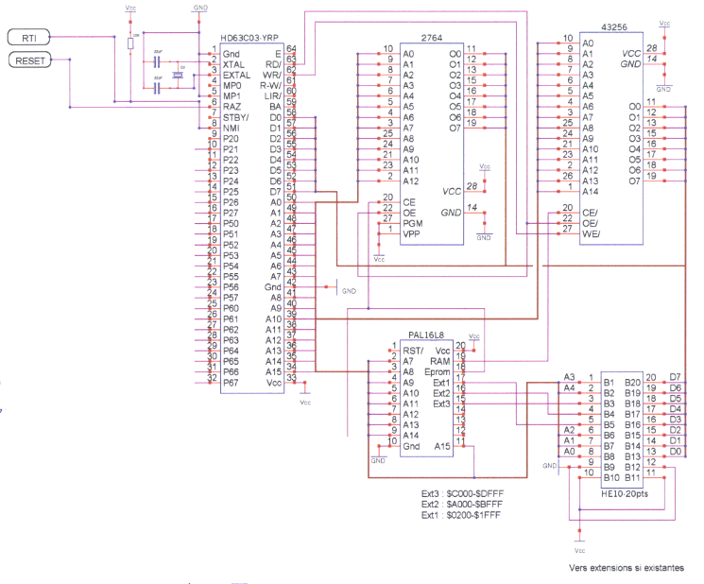
FP3 : unité de traitement
La fonction FP3 est construite autours d’un microcontrôleur 8 bits associé à une mémoire EPROM de 8 k octets et à une RAM de 64 k octets qui contient les messages mémorisés.

Slide 13
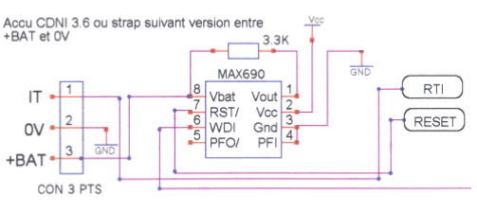
FP3 : unité de traitement
La bonne marche de l’afficheur est conditionnée à celle du bon déroulement du programme de gestion, aussi le microprocesseur est il associé à un circuit de gestion de l’alimentation utilisant un circuit spécialisé MAX690.

Slide 14
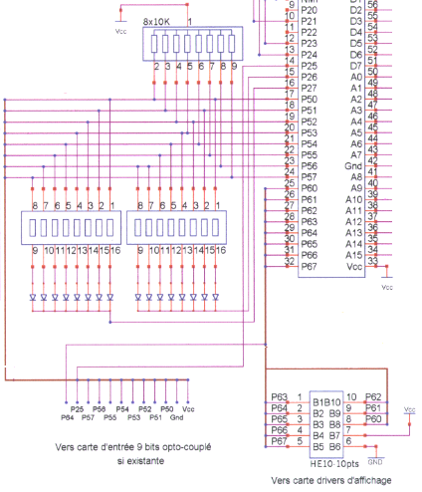
FP3 : unité de traitement
C’est le port P6x de 8 bits qui permet de commander les afficheurs au travers de la fonction FP2.
On utilise des ports d’entrée/sortie pour lire l’état d’interrupteurs qui permettront de choisir différents paramètres.

Slide 15
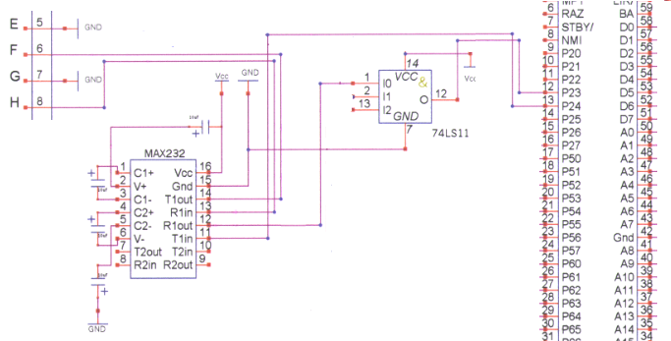
FP4 : interface RS232
La fonction FP4 permet de convertir les signaux de la transmission série RS232 en signaux compatibles avec le port série du microprocesseur. Elle est construite autour du circuit MAX232.

Slide 16
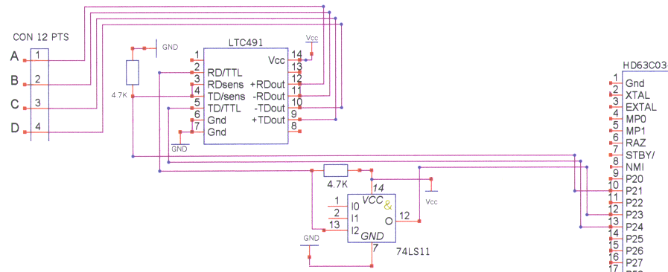
FP5 : interface RS422
La fonction FP5 permet de convertir les signaux de la transmission série RS485 en signaux compatibles avec le port série du microprocesseur. Elle est construite autour du circuit LTC491.

Slide 17
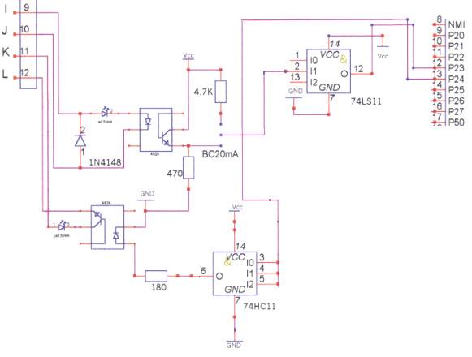
FP6 : interface boucle de courant
La fonction FP6 permet de convertir les signaux de la transmission série boucle de courant en signaux compatibles avec le port série du microprocesseur.

Slide 18
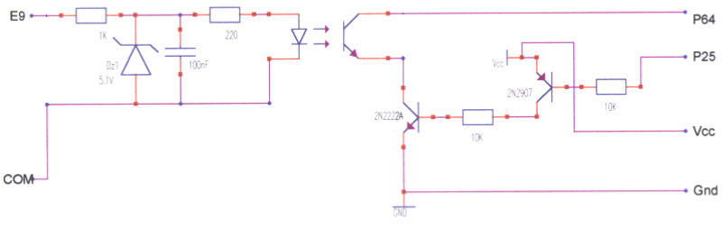
FP7 : interface parallèle
La fonction FP7 permet de mettre à niveau les signaux de la transmission en mode parallèle afin de les rendre compatible avec les ports du microprocesseur.
On donne pour un bit le schéma utilisé.
La mis en place ou non et le choix des valeurs de composants permet d’utiliser en entrée différentes tensions.

Slide 19
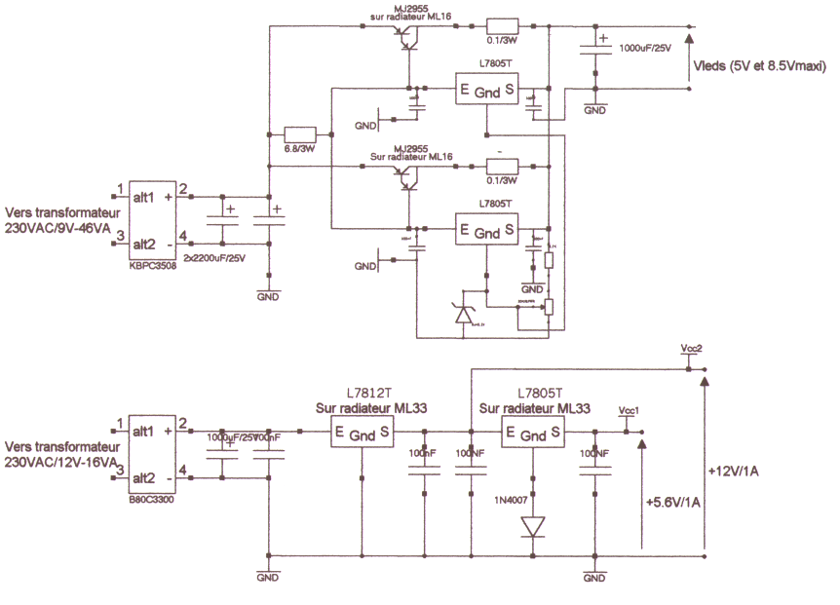
FA : alimentation
La fonction FA permet de fournir l’énergie nécessaire au fonctionnement de l’ensemble des fonctions.

Slide 20
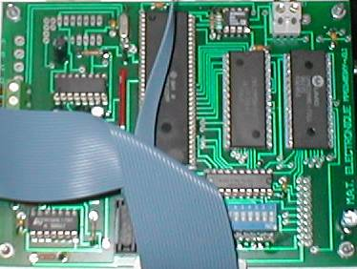
Organisation structurelle
Unité de contrôle
Caractéristiques :
Microcontrôleur HD63C03
8 K octets de ROM et 32 K octets de RAM
Liaison série
3 ports d’entrées/sorties 8 bits

Slide 21
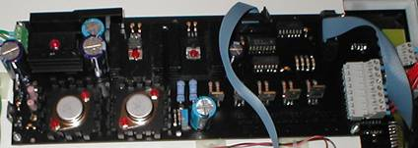
Organisation structurelle
Interface de commande
Caractéristiques :
Interface de puissance
Liaison parallèle avec l’unité de contrôle
Bus série avec les afficheurs

Slide 22
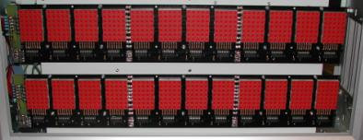
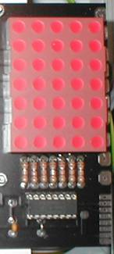
Organisation structurelle
Matrice d’affichage
Caractéristiques :
24 matrices de 5 x 7
Organisées en 2 lignes
Taille de la matrice 50 mm
Technologie : diodes électroluminescentes

Slide 23
Organisation structurelle
Carte de communication
Dans le produit utilisé, on remplace la carte d’interface parallèle par une carte de communication qui regroupe les fonctions suivantes :
Interface parallèle
Interface Modem
Interface Ethernet
Un ensemble de cavaliers permet de choisir, dans ce cas, le mode de communication utilisé.
L’interface parallèle est active dans tous les cas et certaines configurations correspondent à des options futures (non documentées ici).

Slide 24
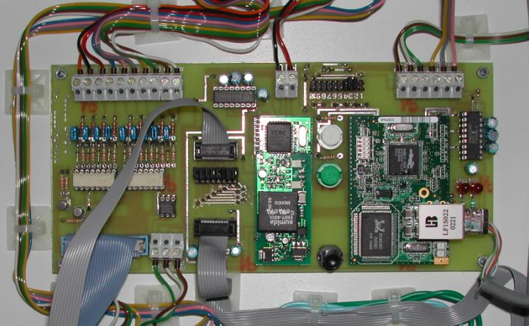
Organisation structurelle
Carte de communication

Slide 25
Organisation structurelle
Carte de communication

Slide 26
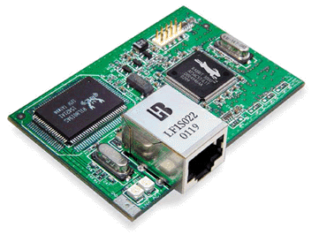
Organisation structurelle
Liaison Ethernet
Caractéristiques :
Module additionnel Microcontrôleur
Liaison Ethernet standard 10 Mbits 10BT
Serveur Web embarqué
Paramétrage des caractéristiques accessible

